Slide 1
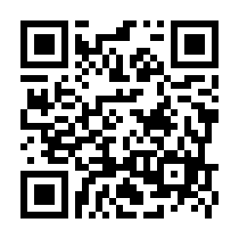
津軽地域ケアネットワーク
参加費無料
交流会２０２3
日時
2023 年 11 月 25 日（土）
13:30 ～ 16:15(13:00開場)
場所
主催
津軽地域ケアネットワーク
青森県武道館 1階会議室
〒036-8101 弘前市豊田2丁目3
共催
内容
・中南地域県民局地域健康
福祉部保健総室（弘前保健所）
・一般社団法人弘前市医師会
・一般社団法人弘前歯科医師会
・弘前薬剤師会
・青森県介護支援専門員協会
津軽支部会
・青森県看護協会中弘南黒支部
・弘前市第一地域包括支援センター
（順不同）
第一部 パネルディスカッション
「身寄りのない方への意思決定支援」
コーディネーター
青森県社会福祉協議会
生活支援課課長 葛西 勇樹 様
パネリスト
弘前地区消防事務組合 神 一也 様
弘前市福祉事務所 生活福祉課 福士 彩子 様
黒石在宅介護支援センター 白取 麻衣子 様
弘前総合医療センター 小林 陽子 様
第二部 グループワーク
「普段の意思決定支援で
困っていること・できること」
後援
・一般社団法人南黒医師会
・南黒歯科医師会
・青森県訪問看護ステーション
連絡協議会中弘南黒支部
・青森県医療ソーシャルワーカー協会
・板柳町
・西目屋村地域包括支援センター
・公立大学法人青森県立保健大学
・青森県・弘前大学医学部附属病院
脳卒中・心臓病等総合支援センター
（順不同）
申し込み方法
下記のURLまたは、QRコードより
アクセスしお申込み下さい。
https://forms.gle/3WbY9tonWfsWWoAK7
＊詳細はそよかぜHPをご参照下さい。http://www.hirosaki.aomori.med.or.jp/soyokaze/

